Slide 1

CICLO IV B: Desarrollo de aplicaciones móviles

Slide 2

Sesión 14:
Sensores

Slide 3
Objetivos de la sesión
Al finalizar esta sesión estarás en capacidad de:
Manejar los permisos del usuario
Acceder al sensor de GPS

Slide 4
Permisos de usuario

Slide 5
Permisos
Tanto en Android como en IOS antes de poder acceder a cierto hardware del dispositivo tenemos que solicitar al usuario que nos conceda privilegios para poder obtener datos de ellos.
Esto ocurre, por ejemplo, si deseamos acceder a la localización o queremos acceder a la agenda de contactos o para poder acceder a la galería multimedia, etc…
Son permisos que el usuario nos debe de conceder y que en cualquier momento nos puede revocar, por tanto siempre que deseemos utilizar estos servicios tendremos que averiguar si disponemos de los permisos necesarios en ese momento.

Slide 6
Permisos
Por supuesto, cada sistema operativo operativo trata esta concesión de permisos de una forma diferente y desde Flutter, por suerte, se dispone de un paquete que nos gestiona la petición de permisos para ambas plataformas de una forma única y homogénea, hablamos de Flutter Permission Handler.

Slide 7
Instalación
En una terminal dentro de los archivos del proyecto copiamos el comando:
flutter pub add permission_handler
Esto agregará una línea como esta al pubspec.yaml de su paquete (y ejecutará un implícito flutter pub get):
dependencies:
permission_handler: ^8.1.4+2
Por último se importa la libreria desde donde se quiere usar
import 'package:permission_handler/permission_handler.dart';

Slide 8
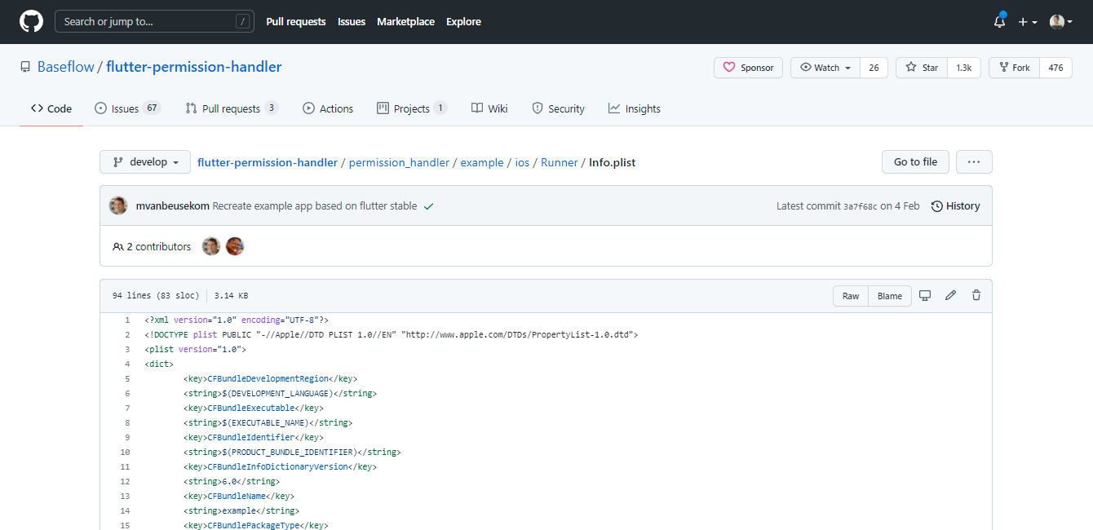
Configuración: iOs
Agregue permiso a su Info.plistarchivo. A continuación , se muestra un ejemplo Info.plistcon una lista completa de todos los permisos posibles.

Slide 9

Configuración: iOs
Después debemos editar el archivo Podfile que está dentro de la carpeta IOS. Este archivo tenemos que modificarlo añadiendo lo siguiente dentro del bloque que inicia por
post_install <strong>do</strong> |installer|
Y nos tiene que quedar de la siguiente forma:

Slide 10
Configuración: iOs
Lo último que nos queda por hacer en este archivo es borrar la # del permiso que no deseamos utilizar en nuestra aplicación. Es decir, si no queremos acceder a los sensores y no vamos a pedir este permiso, tenemos que borrar la almohadilla de la última línea:
##dart: PermissionGroup.sensors
'PERMISSION_SENSORS=0'
En IOS, los permisos que vayamos a utilizar hay que declararlos en un archivo que se llama Info.plist y que está dentro de la carpeta IOS >> Runner.

Slide 11
Configuración: Android
Para Android, los permisos se solicitan añadiendolos en el archivo AndroidManifest.xml que está dentro del directorio de ficheros del proyecto Android.
En él debemos añadir únicamente los permisos que vayamos a solicitar tal que así:
< uses-permission android:name="android.permission.CAMERA" />

Slide 12
Configuración: Android
Para Android, los permisos se solicitan añadiendolos en el archivo AndroidManifest.xml que está dentro del directorio de ficheros del proyecto Android.
En él debemos añadir únicamente los permisos que vayamos a solicitar tal que así:
< uses-permission android:name="android.permission.CAMERA" />

Slide 13
¿Cómo solicitar un permiso en Android y IOS?
En nuestro ejemplo vamos a solicitar tres permisos tanto en Android como en IOS. Estos permisos serán: el acceso a la cámara, el acceso a los contactos y el acceso a la localización.
En Android, lo primero será añadir los permisos que vamos a utilizar en el AndroidManifest.xml
< !-- Permisos para localización -->
< uses-permission android:name="android.permission.ACCESS_FINE_LOCATION" />
< uses-permission android:name="android.permission.ACCESS_COARSE_LOCATION" />
< !-- Permisos para camara -->
< uses-permission android:name="android.permission.CAMERA"/>
< !-- Permisos para contactos -->
< uses-permission android:name="android.permission.READ_CONTACTS"/>
< uses-permission android:name="android.permission.WRITE_CONTACTS"/>
< uses-permission android:name="android.permission.GET_ACCOUNTS"/>

Slide 14
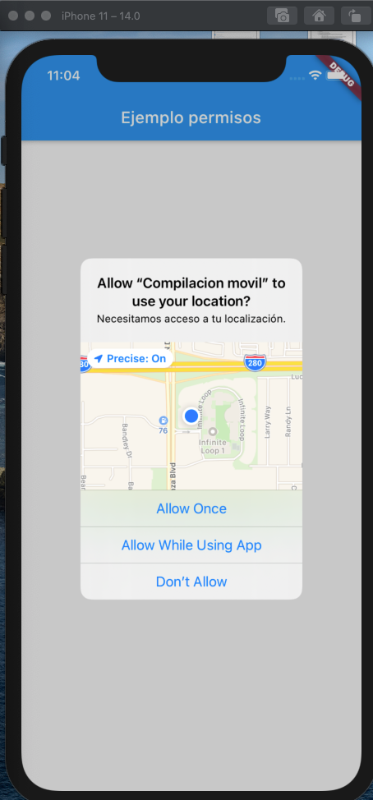
¿Cómo solicitar un permiso en Android y IOS?
Ahora nos queda mediante código solicitar propiamente el permiso al usuario, y si este no nos lo ha concedido con anterioridad, le aparecerá una alerta indicándole que necesitamos dicho permiso para que nos lo conceda.
Esto lo hacemos de esta forma:
if (await Permission.contacts.request().isGranted) {
// Permiso concedido
}
Con esta línea de código estamos verificando que el permiso esté concedido, y si no lo está, se mostrará la alerta antes mencionada.

Slide 15
¿Cómo solicitar un permiso en Android y IOS?
Si lo que deseamos es verificar únicamente si el permiso está concedido entonces podemos utilizar la siguiente sentencia:
var status = await Permission.camera.status;
Y el status puede ser: undetermined, granted, denied, restricted or permanentlyDenied
Si el usuario nos ha denegado un permiso, no podremos utilizar la información que nos habilita dicho permiso, pero podemos recordarle al usuario que dicho permiso es necesario para que la aplicación funcione o para que pueda mostrar determinado dato. Incluso podemos abrir la página de settings del terminal para que usuario vuelva a darnos el permiso si por lo que sea nos lo ha revocado.
Esto lo podríamos hacer de esta forma:
if (await Permission.speech.isPermanentlyDenied) {
openAppSettings();
}

Slide 16
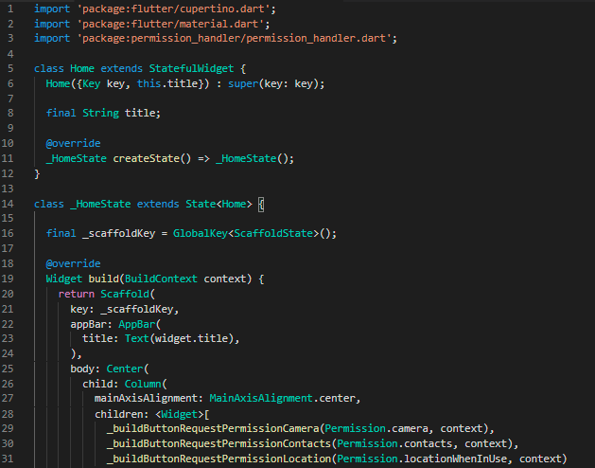
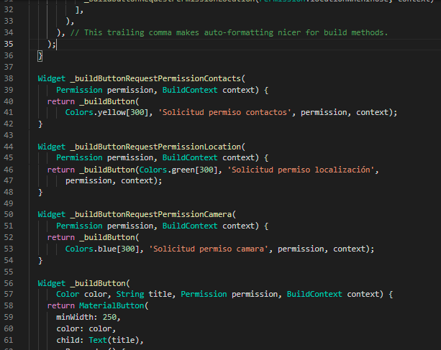
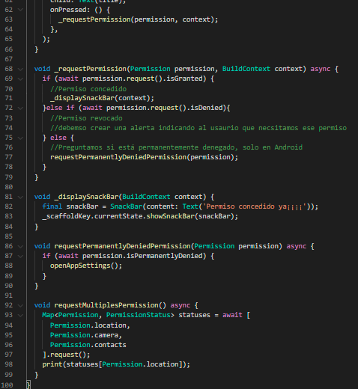
¿Cómo solicitar un permiso en Android y IOS?
GitHub

Slide 17
Ejercicios para practicar

Slide 18


